Slide 1
Náboženství ve světě
SOCIÁLNÍ a PEDAGOGICKÁ ANTROPOLOGIE
LUCIE KOMÁRKOVÁ
458238

Slide 2
náboženství
Je vztah k Bohu nebo něčemu nehmatatelnému,
je soustava představ o existenci nadpřirozených skutečností mimo dosah smyslové zkušenosti (bůh, bohyně, božstvo),
náboženství má obvykle vlastní morální kodex, hodnoty, instituce, rituály a praxi.

Slide 3
náboženství
polyteismus – uznávání více bohů a bohyň (hinduismus)
monoteismus – bůh je jediný (judaismus, křesťanství, islám)
pantheismus – ztotožnění boha s přírodou (přírodní náboženství)
teismus – víra ke stavu a ne k osobě (buddhismus)
henoteismus – jeden bůh má pod sebou více bohů (starověké Řecko a Řím)
deismus – stvořitel stvořil svět, ale nyní už do něj nezasahuje (hinduismus)
animismus – víra duchy, duše mrtvých tu žijí s námi (přírodní náboženství)
totemismus – uctívání symbolu (šamanismus – woo-doo)

Slide 4
náboženství
Náboženstvím se může rozumět i zcela konkrétní náboženská organizace, církev, její obřady, styl života apod.
Znamená pro jedince žádoucí základní vztah vůči instanci, která jeho život naplňuje, zdokonaluje, osvobozuje a uzdravuje.

Slide 5
Světová náboženství
Pod pojem světová náboženství jsou řazeny 4 velké náboženské systémy,
ovlivňují životy stamiliónů lidí,
patří mezi ně dva polyteistické systémy – hinduismus a buddhismus a dvě monoteistická náboženství – křesťanství a islám,
méně vyznávaná náboženství judaismus a baháismus.

Slide 6
hinduismus
Název pochází z perského slovního kořene hindu, což je název řeky Indus,
je založený na historických duchovních praktikách, které jsou součástí životního stylu,
existuje mnoho bohů a bohyň,
každý si vybírá svého boha,
posvátné zvíře – kráva a řeka Ganga.

Slide 7
hinduismus
K hinduismu se hlásí cca přes 900 milionů osob a je tím třetím největším společenstvím na světě.
Hinduismus převládá mimo Indii také v Nepálu a na Mauriciu, výrazný podíl tvoří na Fidži (47%), významné menšiny najdeme v Bangladéši (9,4%), na Srí Lance (9,3%), v Surinamu, Guyaně, Malajsii, Trinidadu, v Indonésii a v Jihoafrické republice.

Slide 8
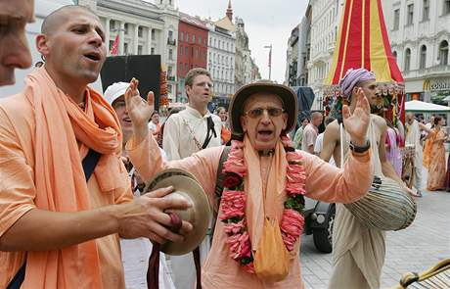
Hinduismus
V Česku se podle posledního sčítání lidu hlásí k hinduismu 637 lidí a dalších 675 se hlásí k hnutí Hare Krišna, které je jeho součástí.

Slide 9
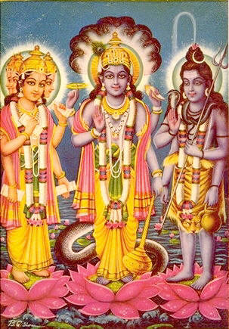
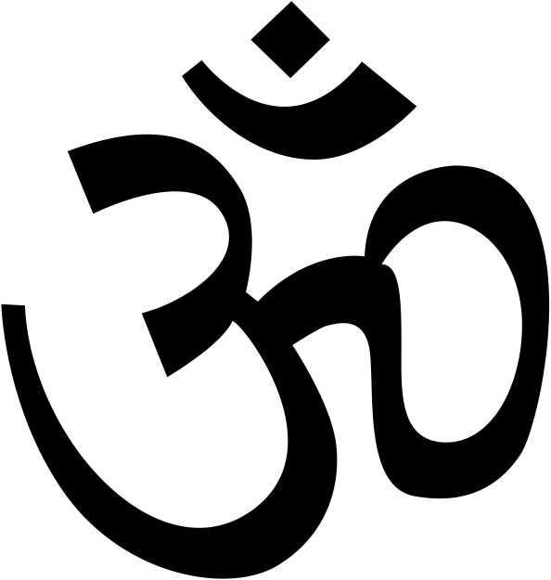
Znaky hinduismu
ZNAK ÓM - znak absolutna, jednoty a moudrosti.
HINDUISTIČNÍ BOHOVÉ – 3 hlavní Bohové

Slide 10
křesťanství
Vzniklo v 1. století našeho letopočtu – po Ježíšově smrti, zmrtvýchvstání, nanebevstoupení a seslání Ducha svatého,
má jednoho Boha,
má osobu zakladatele - Ježíš z Nazareta,
Ježíš spasil člověka – vykoupil lidi z hříchu → Kristus = mesiáš,
monoteistické náboženství – Bůh je jediný a jedinečný,
Bůh – jedna přirozenost, která se projevuje ve třech osobách → TROJICE: otec, syn (Ježíš), Duch svatý.

Slide 11
křesťanství
Křesťané chápou život a smrt Ježíše Krista jako Boží čin, který člověka zachraňuje z duchovní smrti, přináší mu odpuštění a smíření s Bohem.
Křesťanství vzniklo z antického judaismu na území Palestiny, kde Ježíš působil.
Toto působení a počátky křesťanství zachycuje Nový zákon, mladší část Bible.

Slide 12
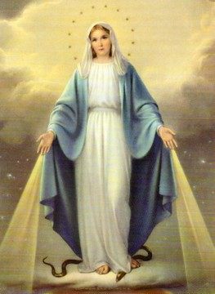
Křesťané
Uctívají Ježíše Krista a jeho matku Panu Marii,
věří v posmrtný život,
základním pravidlem je láska,
slaví Vánoce a Velikonoce,
Manželství.
Jako celek je křesťanství
nejrozšířenějším světovým
náboženstvím s více než
2 miliardami věřících

Slide 13
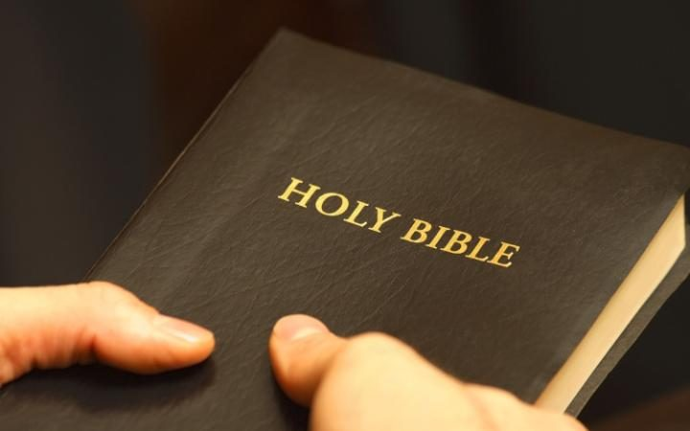
Znaky křesťanství
KŘÍŽ S UKŘIŽOVANÝM JEŽÍŠEM
BIBLE – kniha popisující stvoření světa, svět před narozením Ježíše a život Ježíše
KOSTELY A CHRÁMY – lidé se zde scházejí na bohoslužby
PAPEŽ – zástupce Boha na zemi
KNĚZ – vykonává bohoslužby, pomáhá věřícím

Slide 14
islám
Navazuje na židovství,
jeho vyznavači se nazývají muslimové,
přísné monoteistické náboženství, které vytváří právní systém (šarija) a společenský,
nejvíce propojuje oblast náboženství, kultury a politiky → neoddělitelnost,
násilné náboženství,
je tolerantní ke křesťanství a judaismu – vychází z nich a je jejich pokračováním,
netolerantní k nevěřícím.

Slide 15
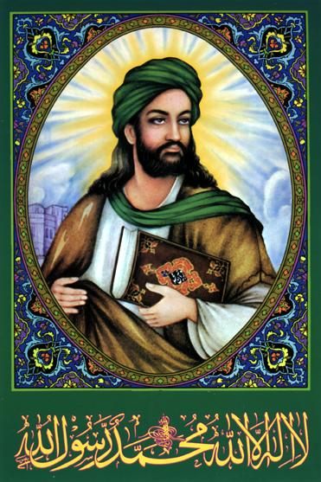
islám
jeden bůh ALLÁH – všemohoucí bůh
posvátné zvíře je velbloud
věří v posmrtný život
Abrhámovské náboženství – společným praotcem judaismu, křesťanství a islámu je Abrhám
zakladatelská osoba islámu – Mohamed (Muhammad)
Korán je z 90% jeho autorské dílo

Slide 16
islám
622 počátek muslimského letopočtu
amma – společenství věřících
mešita – místo modliteb
minaret – věž, ze které hlasatel svolává k modlitbě
630 Mekka vojensky dobyta a islám se stává oficiálním náboženstvím
632 Mohamed umírá

Slide 17
Islám
Sunnité - ti, kteří po Mohamedově smrti zvolili za nástupce Abú Bakra
tvoří 80 – 90 % všech muslimů (většinou ve všech státech)
Ší´ité - volba vůdce je boží mocí – pouze pro příbuzného Mohameda – zeť Ali
tvoří pouze 10 – 20 %
většinu mají v Iráku, Íránu, Azerbajdžánu a Bahrajnu

Slide 18


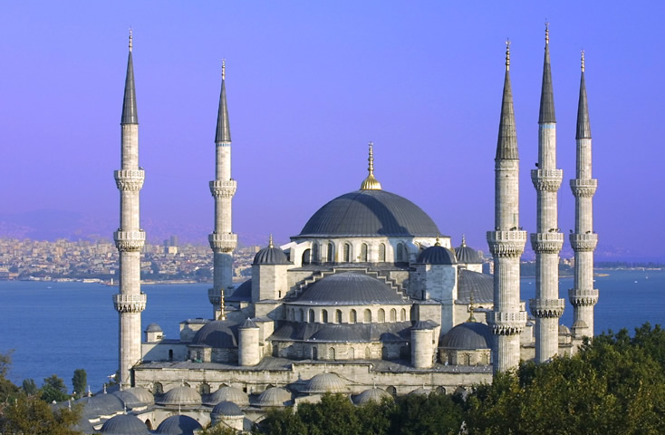
Znaky islámu
PŮLMĚSÍC S HVĚZDOU – symbol islámu
KORÁN – svatá kniha muslimů
MEŠITA – místo, kam se chodí muslimové modlit

Slide 19
budhismus
jeden z proudů vycházejících z hinduismu
vlastní buddhismus není náboženství – neřeší problém vztahu člověka k něčemu transcendentnímu
hlavní problém je, jak řešit problematiku vnitřní nesvobody – psychologická cesta
zakladatelská osoba Buddha – Siddhártha Gautama

Slide 20
BUDHISMUS
Buddhisté nevěří v žádného Boha,
Buddhisté věří ve stěhování duší – duše se rodí znovu a znovu vždy v jiném těle (lidském, zvířecím) – každý člověk má několik minulých životů,
snahou každého člověka je žít dobrý život, aby se jeho duše již nemusela znovu narodit.

Slide 21
BUDHISMUS
Tripitakam (Tři koše)
psaný v 1. století př.n.l.
soubor buddhistických kázání, filosofické spekulace, pravidla mnišské komunity

Slide 22
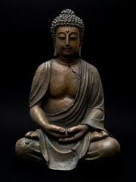
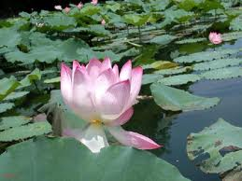
Znaky budhismu
BUDDHA – zakladatel buddhismu
LOTOS – buddhistický symbol čistoty (lotos má kořeny v bahně, jeho květ je však krásný a čistý)

Slide 23
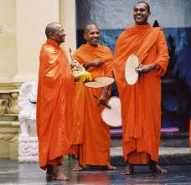
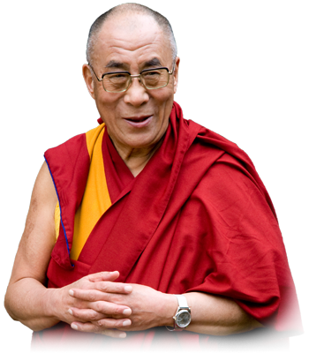
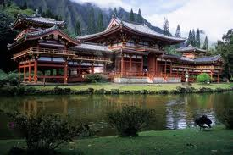
Znaky budhismu
BUDDHISTICKÝ CHRÁM – místo pro meditace a obřady
BUDDHISTIČTÍ MNIŠI – žijí v klášterech
DALAJLÁMA – duchovní vůdce buddhistů

Slide 24
Judaismus
ŽIDOVSTVÍ
Židé věří v jednoho Boha.
Dodržují přikázání a zvyky (nepracují v sobotu, přísná pravidla pro vaření,
atd.), protože se bojí Božího trestu.
Hovoří svým vlastním jazykem JIDIŠ.
Jsou rozptýleni po celém světě.
Jejich zaslíbenou zemí je židovský stát Izrael.

Slide 25
JUDAISMUS
VZHLED VĚŘÍCÍCH ŽIDŮ – jarmulky či klobouky, černé dlouhé oblečení a pejzy u mužů, ženy nosí dlouhé sukně a šátky
ŽIDOVSKÝ HŘBITOV – tvořen pouze kamennými náhrobky, místo květin se na hroby dávají kameny

Slide 26
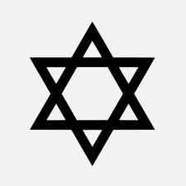
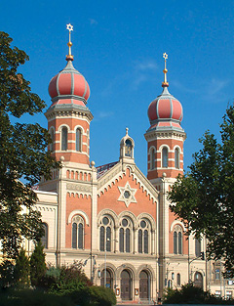
Znaky judaismu
DAVIDOVA HVĚZDA – židovský znak
SYNAGOGA- místo, kde se židé schází a konají své bohoslužby

Slide 27
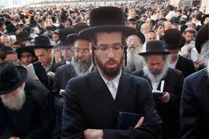
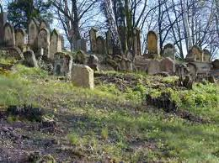
Znaky judaismu
VZHLED VĚŘÍCÍCH ŽIDŮ – jarmulky či klobouky, černé dlouhé oblečení a pejzy u mužů, ženy nosí dlouhé sukně a šátky
ŽIDOVSKÝ HŘBITOV – tvořen pouze kamennými náhrobky, místo květin se na hroby dávají kameny

Slide 28
baháismus
Náboženský směr vzniklý v 19. století v Íránu,
jeho zakladatelem byl Alí Bahá’ulláh,
základní myšlenka baháismu vychází z islámu a hlásá, že všechna náboženství jsou v podstatě totožná a že existuje jen jediný Bůh,
cílem tohoto náboženství je světový mír,
Baháismus má po celém světě několik miliónů vyznavačů, jeho centrem je izraelské město Haifa.

Slide 29
Pro některé náboženství i sekty je typický fanatismus a fundamentalismus, který může přecházet až v extremismus (např. terorismus). Náboženská nesnášenlivost tak vede k řadě konfliktům (Severní Irsko, bývalá Jugoslávie, Palestina a Izrael)!!!

